Slide 1


Contexto das Cooperativas de Eletrificação
Marco Olivio Morato de Oliveira
Analista do Ramo Infraestrutura do Sistema OCB
Brasília, Novembro de 2013.

Slide 2
Histórico Cooperativas de Eletrificação
A primeira cooperativa do Ramo de Infraestrutura foi criada no distrito de José Bonifácio, Município de Erechim (RS), no ano de 1941, sob a denominação de Cooperativa de Força e Luz de Quatro Irmãos, encerrou suas atividades em 1977.
As cooperativas surgiram e desenvolveram na limitação das concessionárias em investir na área rural, o que levou ao Governo Federal a proporcionar, na década dos anos 70, de financiamentos do BID - Banco Interamericano de Desenvolvimento, exclusivos para cooperativas de eletrificação rural, repassados através do GEER - Grupo Executivo de Eletrificação Rural (MAPA).

Slide 3
Histórico Cooperativas de Eletrificação
Nos dias 25 e 26/05/76 a OCB, com o INCRA e o GEER – Grupo Executivo de Eletrificação Rural, promoveu, em Brasília (DF), o I Encontro Nacional das Cooperativas de Eletrificação Rural.
Deste modo as propriedades rurais isoladas e pequenos povoados, constituídos de pequenos e médios agricultores, fundaram as cooperativas, construíram as redes de energia elétrica, passaram também a mantê-las, operá-las e expandi-las, criando assim sistemas isolados de distribuição de energia elétrica, no meio rural.

Slide 4
Sistema Cooperativista no Brasil – 2012
Distribuição das Cooperativas do Sistema
Números do cooperativismo
 | 4° | 9° | 6°
Ramo de Atividade | Associados | Cooperativas | Empregados
T O T A I S | 10.377.392 | 6.587 | 304.398
Crédito | 4.998.006 | 1.049 | 35.272
Consumo | 2.680.226 | 114 | 11.290
Agropecuário | 966.558 | 1528 | 151.838
Infraestrutura | 858.668 | 127 (66) | 6.369
Saúde | 296.547 | 848 | 77.066
Trabalho | 188.644 | 954 | 2.339
Transporte | 146.813 | 1.097 | 10.819
Habitacional | 101.063 | 215 | 1.613
Mineral | 84.471 | 75 | 172
Educacional | 49.852 | 297 | 3.775
Produção | 12.321 | 247 | 3.592
Turismo e Lazer | 1.737 | 28 | 242
Especial | 274 | 8 | 11
943
1,5
1,5
146
6,6
9.016
6,5
10.008
296
Fonte: OCB (2012).

Slide 5
RAMO INFRAESTRUTURA
Estado | Coop. Infraestrutura | Coop. Eletrificação
CE | 3 | 0
GO | 1 | 0
MS | 5 | 4
MT | 1 | 1
PA | 1 | 0
PB | 8 | 0
PE | 12 | 0
PI | 1 | 0
PR | 8 | 5
RJ | 3 | 3
RN | 9 | 0
RS | 22 | 15
SC | 31 | 22
SE | 1 | 0
SP | 20 | 16
Total | 127 | 66
 | Permissionárias | 38
 | Em regularização | 14
 | Autorizadas | 14
Missão
Visão
Fonte: OCB (2013).
Fonte: OCB (2013).

Slide 6
Contexto Cooperativas Eletrificação Principais Federações
OCB
INFRACOOP
FECOERGS - RS
FECOERMS - MS
FECOERESP - SP
FECOERPA - PR
FECOERUSC - SC
FECODERJ - RJ
Missão
Visão
Fonte: OCB (2013).

Slide 7
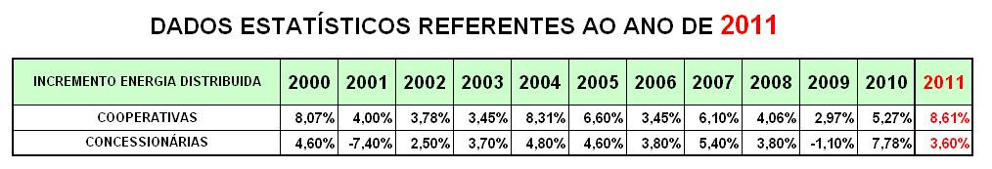
Contexto Cooperativas Eletrificação
Evolução no Número de Cooperados
943
1,5
1,5
146
Fonte: OCB (2013).
6,6
9.016
6,5
10.008
296
Fonte: Infracoop (2011).

Slide 8
Contexto – Cooperativas de Eletrificação
DECRETO Nº 7.891, DE 23 DE JANEIRO DE 2013.
Que dispõe sobre as concessões de geração, transmissão e distribuição de energia elétrica, sobre a redução dos encargos setoriais e sobre a modicidade tarifária, e a Medida Provisória nº 605, de 23 de janeiro de 2013, que altera a Lei no 10.438, de 26 de abril de 2002, e dá outras providências.
Art. 1 A Conta de Desenvolvimento Energético - CDE, além de suas demais finalidades, custeará os seguintes descontos...
VI - redução na tarifa de uso do sistema de distribuição e na tarifa de energia aplicável à unidade consumidora classificada como cooperativa de eletrificação rural, inclusive às cooperativas regularizadas como autorizadas, nos termos deste Decreto;
§ 2o No reajuste ou procedimento ordinário de revisão tarifária de que trata o § 1o, a Agência Nacional de Energia Elétrica - Aneel deverá estabelecer a convergência gradual dos descontos concedidos atualmente, para cada concessionária ou permissionária de distribuição, aos seguintes valores:
II - Grupo A, subclasse Cooperativa de Eletrificação Rural: trinta por cento para a tarifa de uso do sistema de distribuição e para a tarifa de energia das unidades classificadas como cooperativas de eletrificação rural;
VII - Subgrupo B2, subclasse Cooperativa de Eletrificação Rural: trinta por cento sobre a tarifa do subgrupo B1, classe Residencial.

Slide 9
Desafios – Cooperativas de Eletrificação
Construir um novo conceito de regulação para as cooperativas, de modo a reverter efeitos negativos provocados pela atual regulação: ALTO RISCO
Metodologia tarifária da ANEEL em desacordo com a realidade das Cooperativas:
Das cooperativas já enquadradas na metodologia, em um universo de 38 cooperativas, 28 teriam que reduzir seu custo operacional em taxas maiores à 30% (chegando à 80% em alguns casos);
O impacto da revisão pode ser ainda maior, em simulação feita com os dados de 12 cooperativas a serem enquadradas, 66% delas não estariam aptas à permissão, em função da metodologia adotada pela ANEEL;
As metas de custo operacional decorrentes da revisão que em alguns casos limita os custos operacionais a 800 mil reais ao ano, sendo que o custo mínimo necessário para atender as normas de prestação de serviço no setor elétrico é 1,5 milhões .

Slide 10
Desafios – Cooperativas de Eletrificação
Construir um novo conceito de regulação para as cooperativas, de modo a reverter efeitos negativos provocados pela atual regulação: ALTO RISCO
Autorizadas:
Impactos do decreto nº 7891/13 que limita a 30% o benefício de desconto que as cooperativas autorizadas recebem no ato da compra de energia elétrica que, depois, é distribuída aos seus cooperados. Esse novo custo estabelecido no decreto, será repassado aos cooperados, fato que inviabiliza ou, no mínimo, diminui a competitividade das cooperativas no mercado. Tendência cada vez maior do aumento das tarifas de compra de energia aplicadas às cooperativas autorizadas (diminuição da capacidade de investimento e qualidade de prestação de serviço).

Slide 11
Impactos – Cooperativas de Eletrificação
Cooperativa | UC | UC/KM | Custos operacionais 2010, atualizados pelo IPCA (R$) | Custos operacionais 1ª RTP atualizados pelo IPCA (R$) | Variação % (CO ₂₀₁₀ -CO _{1ªRTP}) CO ₂₀₁₀
CERAL ARARUAMA | 4735 | 1,16 | 4.020.019,09 | 2.754.643,89 | -31,5%
COOPERMILA | 962 | 3,85 | 887.600,68 | 574.851,93 | -35,2%
COOPERZEM | 6535 | 6,20 | 5.620.281,72 | 3.625.896,52 | -35,5%
CERTHIL | 7586 | 2,79 | 6.893.309,42 | 4.238.923,83 | -38,5%
COOPERSUL | 4442 | 2,67 | 4.456.189,94 | 2.571.224,01 | -42,3%
CERVAM | 3032 | 6,04 | 3.148.024,63 | 1.749.857,07 | -44,4%
CERPRO | 1290 | 2,20 | 1.601.113,23 | 775.027,52 | -51,6%
CERMC | 1935 | 8,68 | 2.340.212,18 | 1.114.101,72 | -52,4%
CERIPA | 9117 | 13,63 | 10.617.074,11 | 4.720.754,15 | -55,5%
CERILUZ | 12660 | 4,22 | 15.050.222,47 | 6.638.087,75 | -55,9%
CERES | 3961 | 11,43 | 4.994.554,61 | 2.196.994,54 | -56,0%
CEMIRIM | 8136 | 7,17 | 10.194.622,47 | 4.411.808,45 | -56,7%
CERTREL | 3552 | 7,83 | 6.526.733,39 | 2.018.416,07 | -69,1%
CERAL DIS | 873 | 1,70 | 1.767.649,79 | 528.355,53 | -70,1%
CEESAM | 1091 | 11,05 | 2.180.215,30 | 625.815,45 | -71,3%
ELETRORURAL | 534 | 2,10 | 1.678.816,19 | 323.688,13 | -80,7%

Slide 12
Impactos – Cooperativas de Eletrificação
Custos operacionais mínimos para atender a legislação

Slide 13
Impactos – Cooperativas de Eletrificação
Comparação dos Custos Operacionais
CERAL-DIS x Concessionária João Cesa

Slide 14
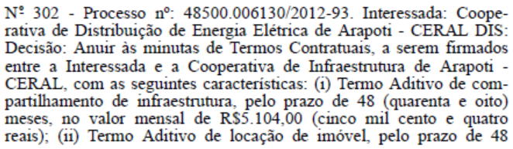
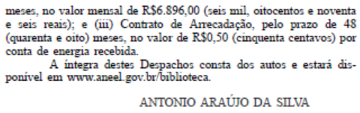
Impactos – Cooperativas de Eletrificação
Ofício INFRACOOP nº 010/2013
O valor calculado pela ANEEL referente a infraestrutura de imóveis e móveis administrativos (CAL) da CERAL-DIS foi 10.042,46 R$/ano, ou seja 836,87 R$/mês.
Para o imóvel da sede da CERAL-DIS, o valor de locação é de 6.896,00 R$/mês e o de compartilhamento de infraestrutura é de 5.104,00 R$/mês, conforme publicação nas páginas 83 e 84 do Diário Oficial da União de 06 de fevereiro de 2013, em que a ANEEL anui às minutas de Termos Contratuais. Somente estes valores resultam em 144.000,00 R$/ano, ou 12.000,00 R$/mês.

Slide 15
Impactos – Cooperativas de Eletrificação
Revisão Tarifária da CERAL-DIS
Descrição | Reajuste 2011 (R$) | RTO 2012 (R$) | RTE 2013 (R$)
Parcela A
- Encargos Setoriais (ES) | 706.755,89 | 607.332,85 | 196.695,61
- Transporte de Energia (CT) | 143.585,39 | 143.994,93 | 994.973,08
- Energia Comprada (CE) | 665.384,19 | 864.961,94 | 602.228,88
- Total da Parcela A | 1.515.725,48 | 1.616.289,72 | 1.793.897,57
Parcela B*(1-Pm) | 2.452.144,14 | 1.696.761,14 | 1.696.761,14
Receita Requerida | 3.967.869,62 | 3.313.050,86 | 3.490.658,71
Tarifa Média Ceral/Tarifa Média Copel (%) | 100,96% | 77,07% | 88,81%

Slide 16

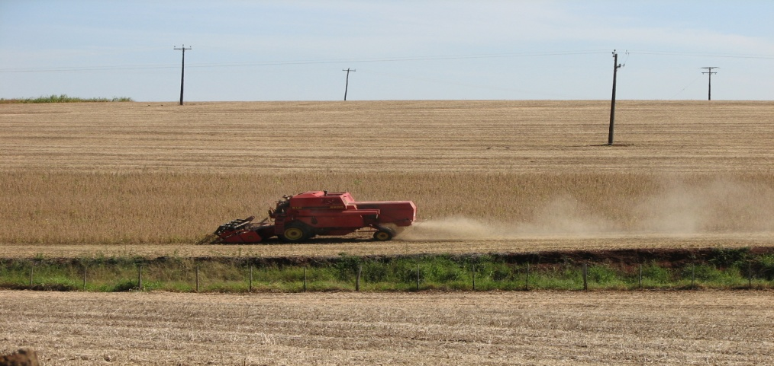
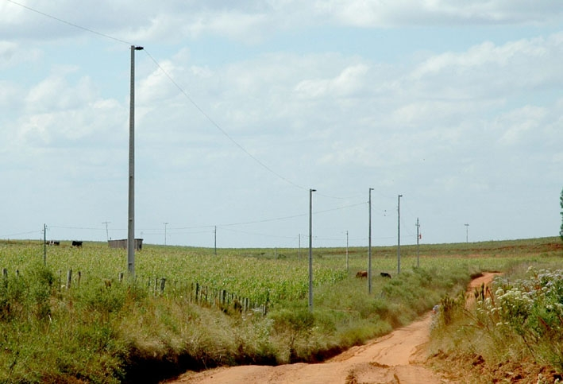
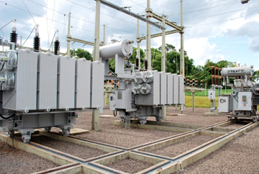
COOPERATIVAS DE ENERGIA E DESENVOLVIMENTO RURAL
INVESTIMENTOS – 2012
PREVISÃO DE INVESTIMENTOS - 2013
PERÍODO
2011 – 2012 – 2013 – 2014

Slide 17
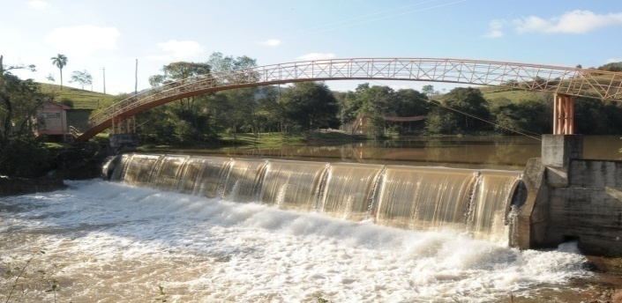
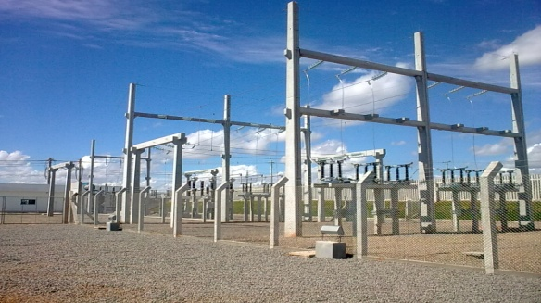
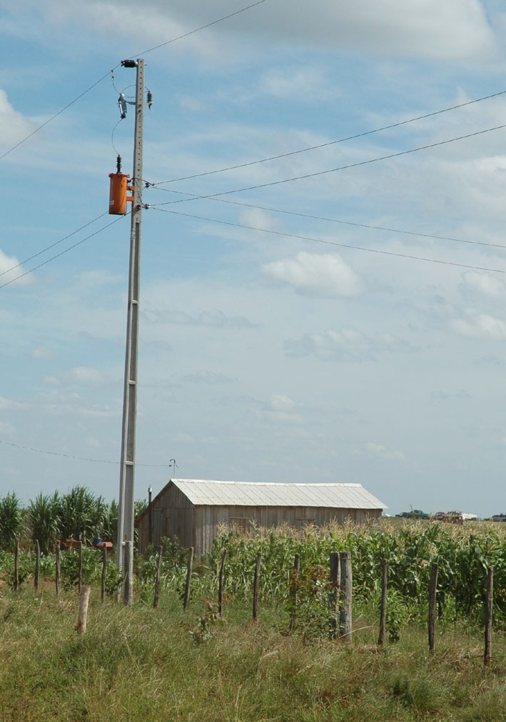
COOPERATIVAS DE GERAÇÃO E DISTRIBUIÇÃO DE
ENERGIA ELÉTRICA
23 COOPERATIVAS ATUANDO – DESDE 1941
MAIS DE HUM MILHÃO DE GAÚCHOS NA ÁREA RURAL
COM ENERGIA E MELHOR QUALIDADE DE VIDA.
COOPERATIVAS HÁ 72 ANOS AO LADO DO PRODUTOR E DA AGRICULTURA FAMILIAR

Slide 18
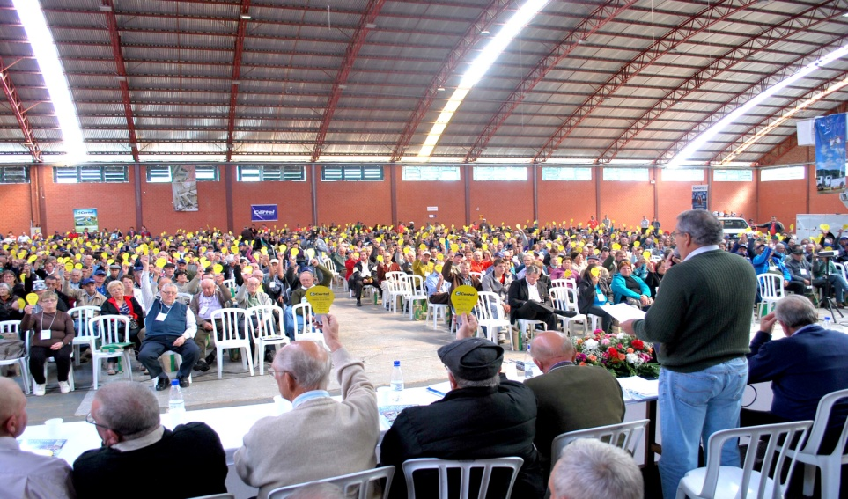
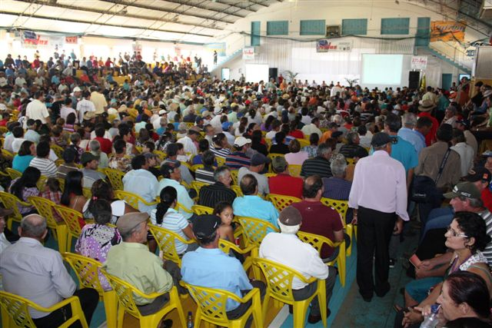
COOPERATIVAS DE GERAÇÃO E DISTRIBUIÇÃO DE
ENERGIA ELÉTRICA
NA COOPERATIVA O CONSUMIDOR / ASSOCIADO
TEM VOZ E VOTO
ELE PARTICIPA DAS DECISÕES

Slide 19
23
Cooperativas atuando desde 1941
15
Distribuição de Energia Elétrica
10
Geração de Energia Elétrica
O Sistema Cooperativo
Atuando Desde 1941
SISTEMA FECOERGS
Notes:
5
54
41

Slide 20
Região Norte e Nordeste
08 Cooperativas
CERMISSÕES, CRELUZ, CERILUZ,
COPREL, CERFOX, CRERAL,
CERTHIL, COOPERLUZ
Região Central
04 Cooperativas
CELETRO, CERTAJA,
CERVALE, CERTEL
Região Sul
03 Cooperativas
COOPERSUL, COSEL,
COOPERNORTE
Número de Cooperativas
Por Região
SISTEMA FECOERGS
Notes:
5
54
41

Slide 21
DADOS GERAIS
15 Cooperativas atuando desde 1941
Atuação em 358 Municípios do Estado
258.283 – Associados
64.163 – Km de redes
60.243 – Transformadores
Infraestrutura cooperativa
No Estado
SISTEMA FECOERGS
Notes:
5
54
41

Slide 22
TOTAL GERAL | Km de Rede | Nº de TR | Nº de UC | UC/TR | % Km Total | UC/KM
Monofásica | 29.314,19 | 34.281 | 132.582 | 3,87 | 60,72 | 4,52
Bifásica | 3.752,69 | 7.147 | 13.767 | 1,93 | 7,77 | 3,67
Trifásica | 15.212,78 | 9.151 | 23.326 | 2,55 | 31,51 | 1,53
Totais | 48.279,66 | 50.579 | 169.675 | 3,35 | 100 | 3,51
TOTAL GERAL | Km de Rede | Nº de TR | Nº de UC
Monofásica | 61% | 68% | 78%
Bifásica | 8% | 14% | 8%
Trifásica | 31% | 18% | 14%
Totais | 100% | 100% | 100%
Tipos de Redes Na Área Rural por Região
Ano Base - 2011
SISTEMA FECOERGS
Notes:
5
54
41

Slide 23
Região Norte e Mordeste
08 Cooperativas
CERMISSÕES, CRELUZ, CERILUZ,
COPREL, CERFOX, CRERAL,
CERTHIL, COOPERLUZ
Investimentos Previstos
R$ 121.363.000,00
R$ 78.824.901,00 – 65%
Aplicado em 2012
Região Central
04 Cooperativas
CELETRO, CERTAJA,
CERVALE, CERTEL
Investimentos Previstos
R$ 67.506.000,00
R$ 19.260.938,00 – 29%
Aplicado em 2012
Região Sul
03 Cooperativas
COOPERSUL, COSEL,
COOPERNORTE
Investimentos Previstos
R$ 7.293.000,00
R$ 4.032.000,00 – 55%
Aplicado em 2012
Total dos Investimentos Previstos - Por Região
R$ 196.162.000,00 – 100% - Até 2014
R$ 102.118.839,00 – 52% - Em 2012
SISTEMA FECOERGS
INVESTIMENTOS
Período 2011 > 2014
Notes:
5
54
41

Slide 24
Região Norte e Mordeste
08 Cooperativas
CERMISSÕES, CRELUZ, CERILUZ,
COPREL, CERFOX, CRERAL,
CERTHIL, COOPERLUZ
Investimentos Previstos
R$ 121.363.000,00
R$ 43.100.000,00 – 36%
Previsão em 2013
Região Central
04 Cooperativas
CELETRO, CERTAJA,
CERVALE, CERTEL
Investimentos Previstos
R$ 67.506.000,00
R$ 16.450.00,00 – 24%
Previsão em 2013
Região Sul
03 Cooperativas
COOPERSUL, COSEL,
COOPERNORTE
Investimentos Previstos
R$ 7.293.000,00
R$ 850.000,00 – 12%
Previsão em 2013
Total dos Investimentos Previstos - Por Região
R$ 196.162.000,00 – 100% - Até 2014
R$ 60.400.000,00 – 31% - Em 2013
SISTEMA FECOERGS
INVESTIMENTOS
Período 2011 > 2014
Notes:
5
54
41

Slide 25
APLICADO
2013 > R$ 43.100.000,00 – 36%
2012 > R$ 78.824.901,00 – 65%
101% do Previsto até 2014
CERMISSÕES, CRELUZ, CERILUZ,
COPREL, CERFOX, CRERAL,
CERTHIL, COOPERLUZ e CERTEL
CELETRO, CERTAJA,
CERVALE, CERTEL,
CERFOX,
APLICADO
2013 > R$ 16.450.000,00 – 24%
2012 > R$ 19.260.938,00 – 29%
53% do Previsto até 2014
Porto Alegre
APLICADO
2013 > R$ 850.000,00 – 12%
2012 > R$ 4.032.000,00 – 55%
67% do Previsto até 2014
COOPERSUL, COSEL,
COOPERNORTE, CERTAJA
TOTAL GERAL
INVESTIMENTOS - PREVISTOS
R$ 196.162.000,00 – ATÉ 2014
Aplicado - Até 2012 e 2013
SISTEMA FECOERGS
Notes:
5
54
41

Slide 26

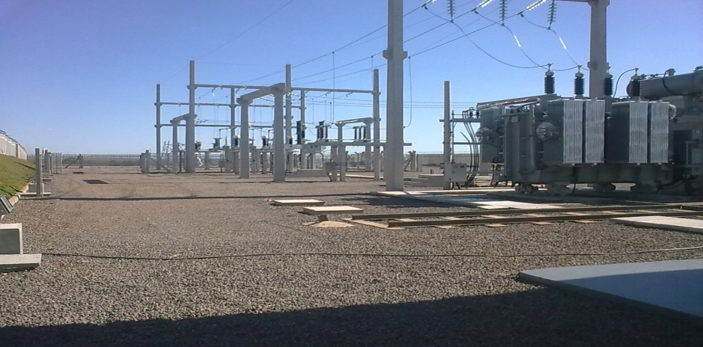
INVESTIMENTOS
PERÍODO 2011 > 2014
PREVISÃO - R$ 196.162.000,00 - PREVISÃO
R$ 102.118.839,00 – 52% - Aplicado em 2012
Investimentos em OBRAS:
- Melhorias redes secundárias BT.
- Recondutoramento de redes primárias MT.
- Construção de redes primárias MT.
- Reisolamento de redes primárias MT.
- Complementação de fases de redes primárias MT - Monf.> Bifásica > Trifásica.
- Instalação de Religadores, Reguladores e Capacitores.
- Troca de Transformadores.
- Ampliação e/ou instalação de subestações .
- Adequação de sistema de medição e faturamento.
- Instalação de chaves e seccionadoras de redes.
- Troca de pára – raios.

Slide 27
Obrigado!
Marco Olívio Morato de Oliveira
Marco.oliveira@ocb.coop.br

